Slide 1
210702

Slide 2
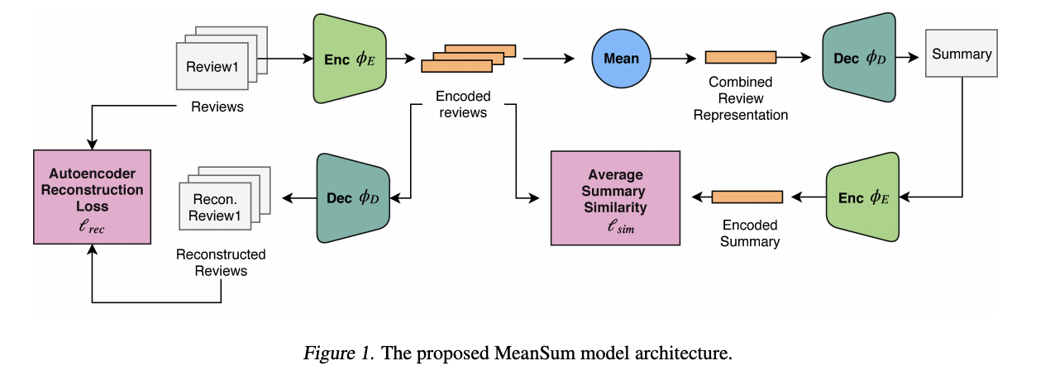
MeanSum : A Neural Model for Unsupervised Multi-Document Abstractive Summarization
{z1, z2, …, zk}
auto-encoder
summarizer
두 부분으로 이뤄져 있음
Auto-Encoder: 각 문서의 representation 학습
Summarizer: 요약문 생성 학습
둘 다 LSTM 인코더-디코더
인코더끼리 / 디코더 끼리는 같은 weight를 공유

Slide 3
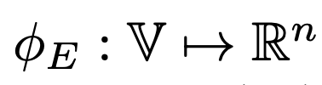

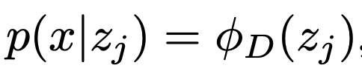
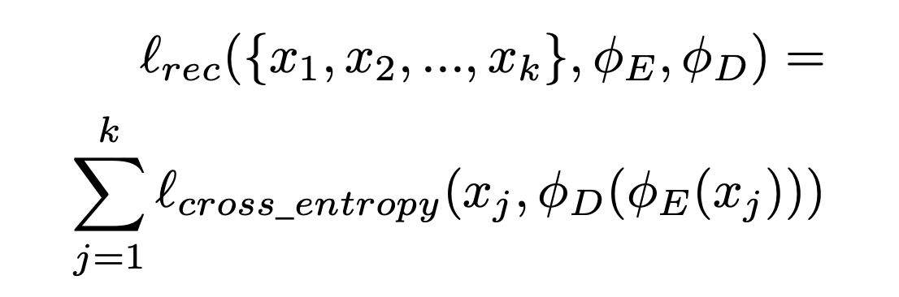
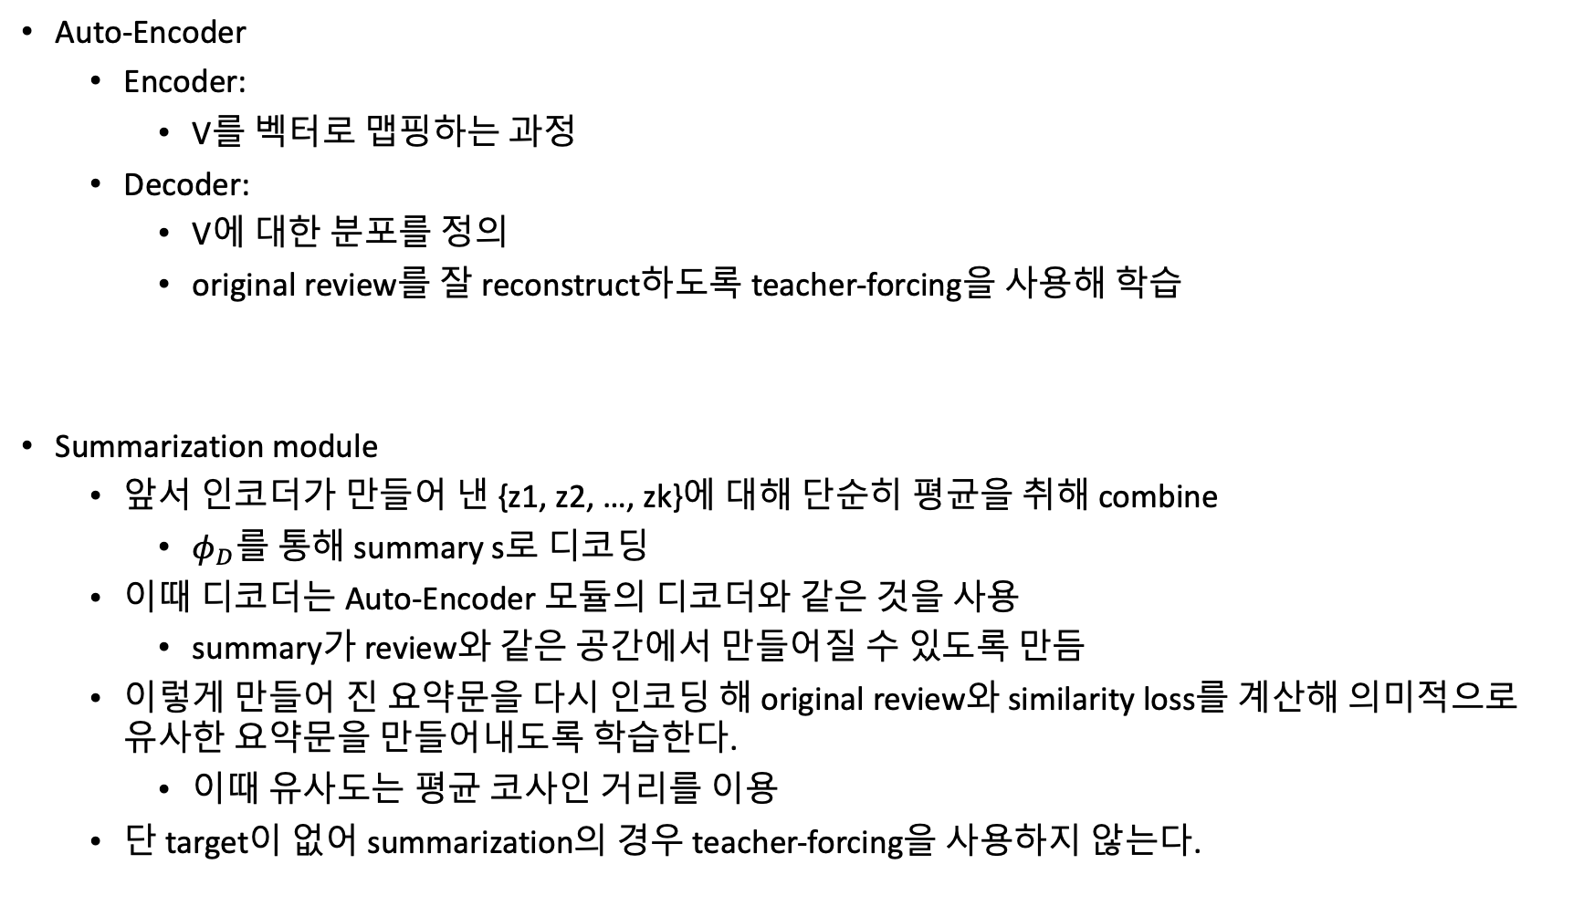
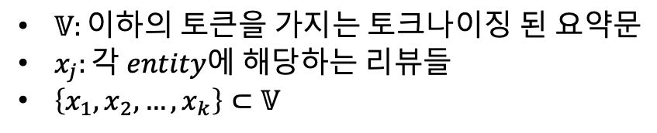
MeanSum : A Neural Model for Unsupervised Multi-Document Abstractive Summarization
Auto-Encoder
Encoder:
V를 벡터로 맵핑하는 과정
Decoder:
V에 대한 분포를 정의
original review를 잘 reconstruct하도록 teacher-forcing을 사용해 학습
Summarization module
앞서 인코더가 만들어 낸 {z1, z2, …, zk}에 대해 단순히 평균을 취해 combine
$φ_{D}$를 통해 summary s로 디코딩
이때 디코더는 Auto-Encoder 모듈의 디코더와 같은 것을 사용
summary가 review와 같은 공간에서 만들어질 수 있도록 만듬
이렇게 만들어 진 요약문을 다시 인코딩 해 original review와 similarity loss를 계산해 의미적으로 유사한 요약문을 만들어내도록 학습한다.
이때 유사도는 평균 코사인 거리를 이용
단 target이 없어 summarization의 경우 teacher-forcing을 사용하지 않는다.
$𝕍:이하의 토큰을 가지는 토크나이징 된 요약문$
$x_{j}:각 entity에 해당하는 리뷰들$
$\left\{x_{1}, x_{2},…, x_{k}\right\}⊂𝕍$

Slide 4
MeanSum : A Neural Model for Unsupervised Multi-Document Abstractive Summarization
Automated Metrics Without Summaries
Sentiment accuracy
요약문과 원문의 sentiment와 전반적 sentiment가 일관되어야 한다.
CNN 기반의 감정 분류 모델을 미리 학습
리뷰들의 평균 rating과 요약문의 rating이 같은지를 계산
Word Overlap score
전반적인 내용이 일치하는지도 확인해보아야 한다.
간단하게 두 문서가 on-topic인지를 판단하기 위해 ROUGE-1을 이용해 단어 overlap을 계산
Negative Log-Likelihood
만들어 낸 요약문이 fluent한지도 판단해야 함
원문으로 사전 학습한 언어 모델을 이용해 요약문의 NLL을 계산

Slide 5
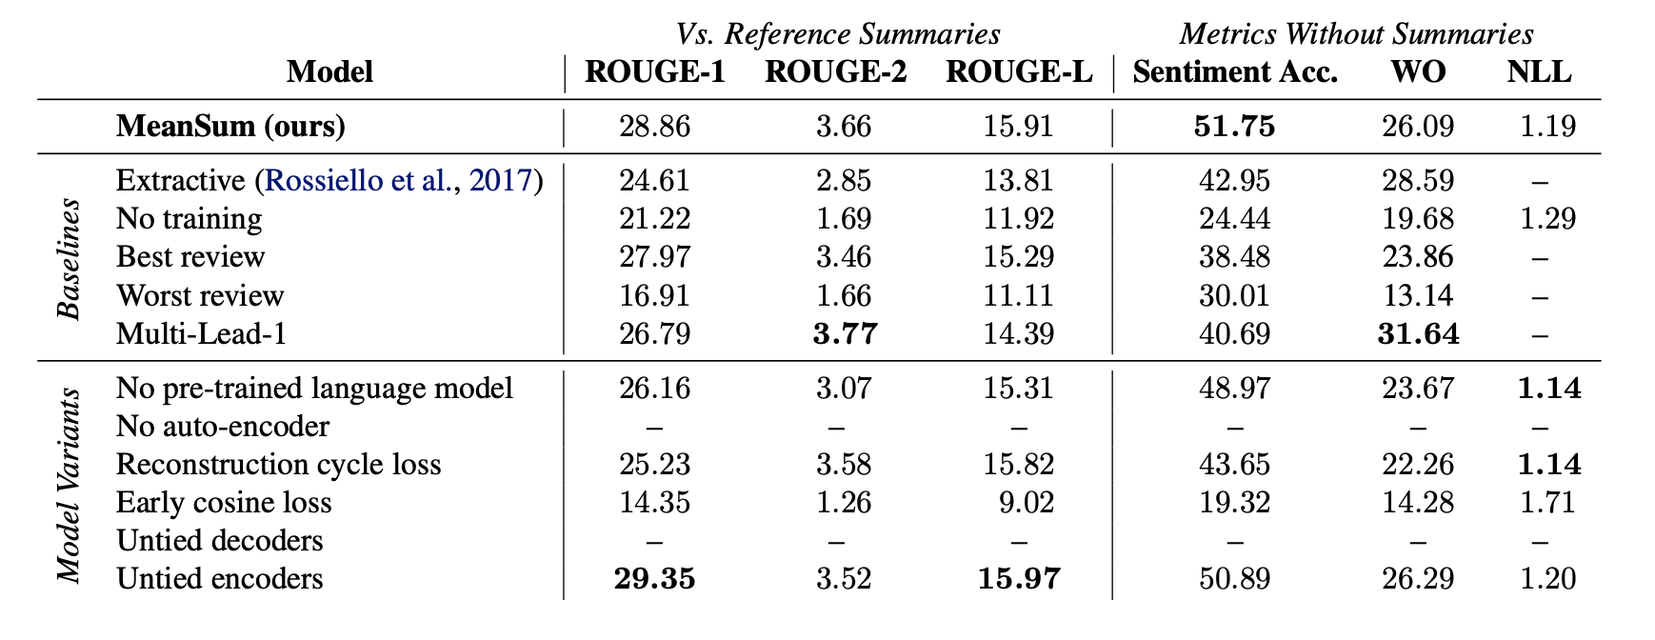
MeanSum : A Neural Model for Unsupervised Multi-Document Abstractive Summarization
Best Review: review들 간 WO 점수 계산해 가장 점수가 높은 review를 요약문으로 사용
Worst Review: review들 간 WO 점수 계산해 가장 점수가 낮은 review를 요약문으로 사용
Multi-Lead-1: review들을 랜덤으로 배치한 다음, maximum length L이 될 때 까지 review에서 순차적으로 첫 문장을 뽑아냄

